Slide 1
Les œdèmes

Slide 3
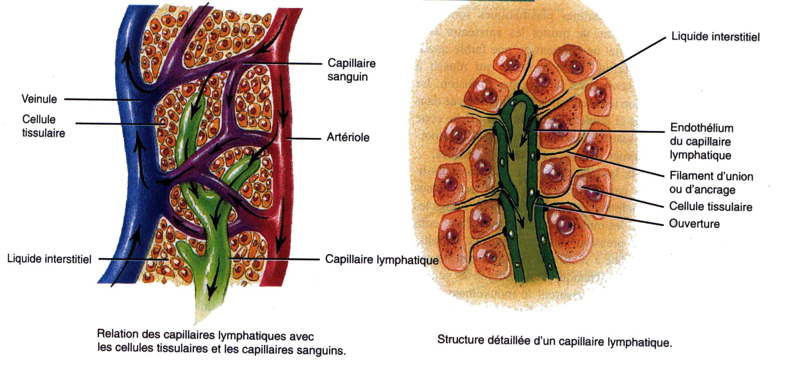
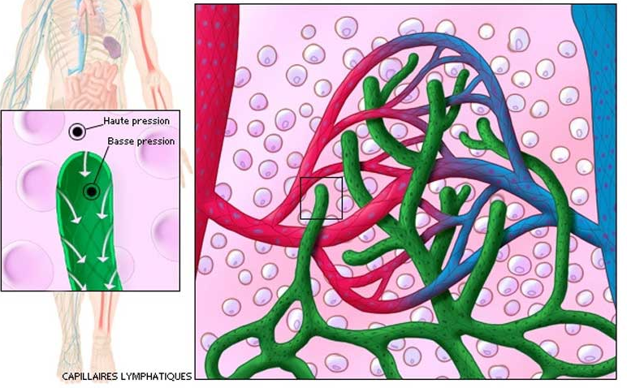

Slide 4
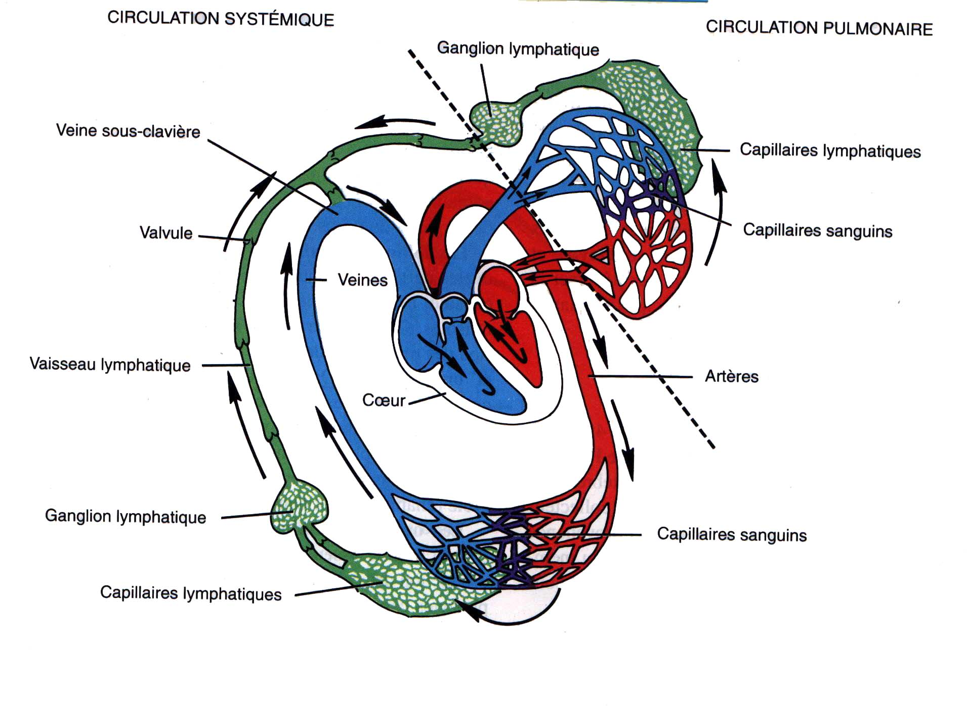

Slide 5
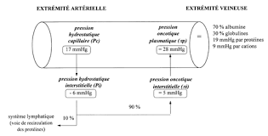

Slide 6
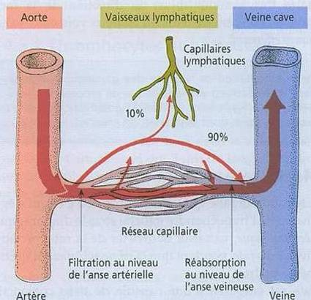

Slide 8
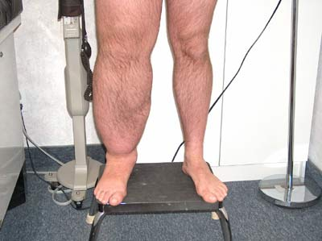
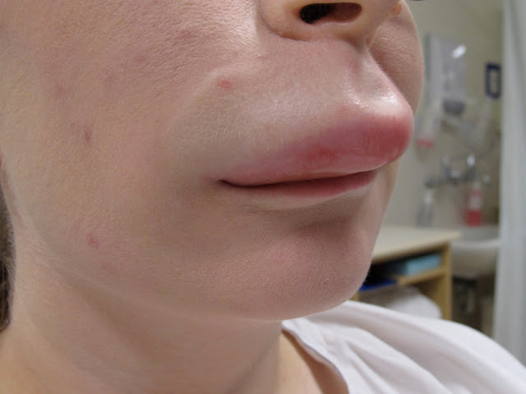
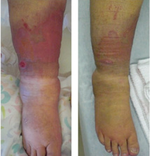
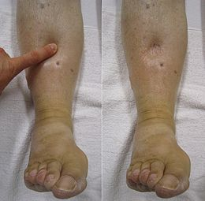
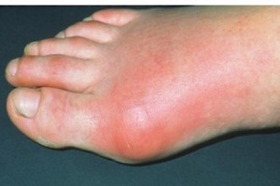

Slide 9
Formation des oedèmes
Le développement d'un œdème nécessite une modification relativement importante dans une ou plusieurs des forces de Starling dans une direction qui favorise une augmentation de la filtration nette.
Ceci est le plus souvent due à une élévation de la pression hydrostatique capillaire; moins fréquemment, une augmentation de la perméabilité capillaire, baisse de la pression oncotique plasmatique, ou une obstruction lymphatique

Slide 10
Principales causes des états oedémateux
I. Pression hydraulique capillaire élevée
A. Augmentation du volume plasmatique due à une rétention rénale de sodium .
1. Rétention secondaire
Insuffisance cardiaque congestive
Diminution de la pression oncotique plasmatique (surtout lorsque l'albumine de plasma la concentration est inférieure à 1,5 à 2,0 g / dl) : syndrome néphrotique ou gastro-intestinal , maladie hépatique ou malnutrition
2. Rétention rénale primaire de sodium :
- Maladie rénale,
- Médicaments : anti-inflammatoires non stéroïdiens, oestrogènes
- Grossesse et œdème prémenstruel

Slide 11
II. Augmentation de la perméabilité capillaire,
A. réactions allergiques.
B. Sepsis ou inflammation
C. Brulure ou traumatisme
E. Syndrome de détresse respiratoire

Slide 12
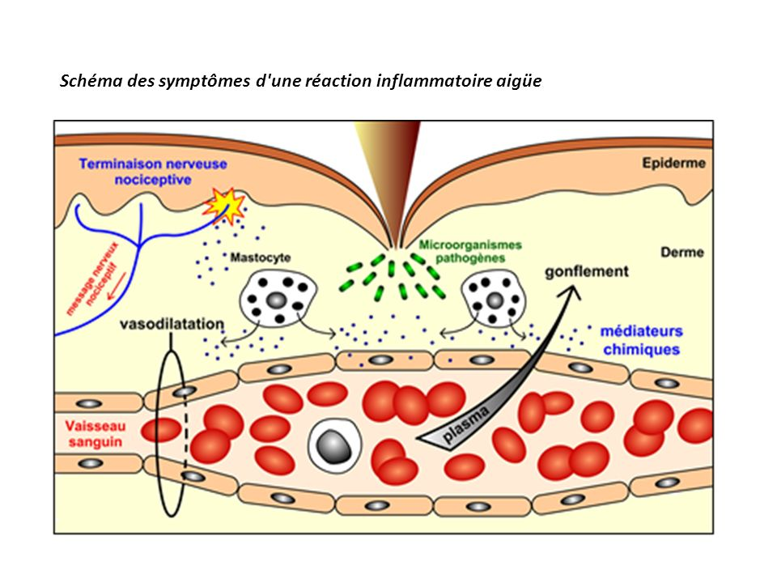

Slide 13
obstruction lymphatique ou augmentation de la pression oncotique interstitielle
A. Adenomégalie dû à une tumeur maligne
B. Postmastectomie
C. hypothyroïdie (peut-être due à la liaison des protéines filtrées par l'accumulation excessive de mucopolysaccharide interstitielle)

Slide 14
Formation des œdèmes généralisés
La formation des oedemes généralisés implique une rétention

Slide 15
Rétention rénale de sodium
Rétention de sodium rénale primaire
un défaut primaire de l'excrétion rénale de sodium peut se produire avec une insuffisance rénale avancée ou à des maladies glomérulaires telles que la glomérulonéphrite aiguë

Slide 16
Réponse compensatrice à une baisse de la volémie efficace
La réponse à une baisse de la volémie efficace peut conduire à la formation d’oedèmes généralisés.
Le volémie efficace est une entité non mesurable qui se réfère au volume artériel (normalement, environ 700 ml d'un homme de 70 kg), qui perfuse effectivement les tissus.
L'insuffisance cardiaque congestive est un exemple.
La dysfonction myocardique abaisse initialement le débit cardiaque, entraînant une augmentation de la libération des trois hormones: la rénine (ce qui conduit à la production de l'angiotensine II et l'aldostérone), la norépinéphrine et l'hormone antidiurétique.
Ces hormones ont les effets suivants qui limitent l'excrétion de sodium et de l'eau et favorisent la formation de l'œdème:
■ Une réduction de DFG due à une vasoconstriction rénale.
■ Augmentation de la réabsorption du sodium médiée par l'angiotensine II et de noradrénaline.
■ Augmentation de sodium et d’eau par l'aldostérone et l’ ADH, respectivement.

Slide 17
Syndrome néphrotique
Le syndrome néphrotique : augmentation de la perméabilité glomérulaire aux macromolécules, ce qui conduit à une protéinurie importante (supérieure à 3 g / jour par rapport à un niveau normal de <150 mg), à l'hypoalbuminémie, et aux œdème.
le mécanisme de formation de l'œdème dans ce contexte est une rétention de sodium due à l’hypovolémie induite par l’ hypoalbuminémie

Slide 18
Insuffisance cardiaque congestive
L'insuffisance cardiaque congestive peut être produit par une variété de troubles, y compris la maladie coronarienne, l'hypertension, la maladie valvulaire, et les cardiomyopathies.
L'œdème dans ce cadre est dû à une élévation de la pression veineuse que produit une augmentation parallèle de la pression hydraulique capillaire.
Cependant, deux différents mécanismes peuvent être impliqués:
■ Dans l’œdème pulmonaire aiguë due à un infarctus du myocarde, une diminution brutale de la fonction ventriculaire gauche donne une élévation de la pression du VG . Cette pression est alors transmise en retour à travers l'oreillette gauche , les veines pulmonaires puis les capillaires pulmonaires. Ainsi, un œdème pulmonaire dans ce cadre est due à une forme d'obstruction veineuse.
■ Dans l'insuffisance cardiaque chronique, la rétention du sodium se fait par activation du SRAA, ADH et sympathique.

Slide 19
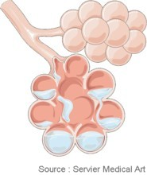
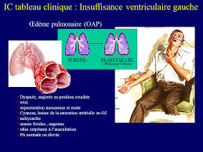

Slide 20
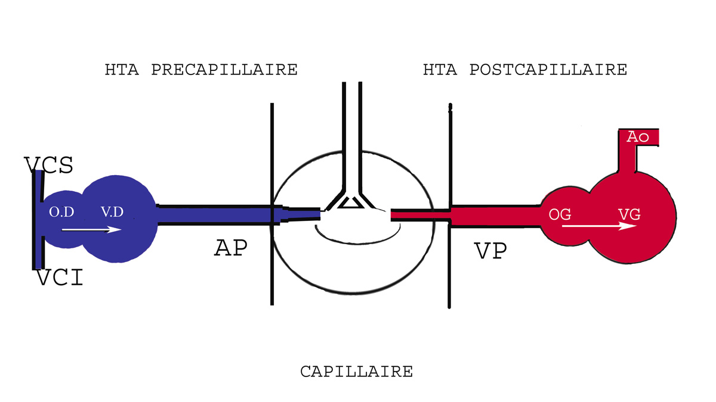

Slide 22
Cirrhose et ascite
Il y a deux changements majeurs induits par la cirrhose qui favorisent la rétention de sodium et la formation de l’ascite: vasodilatation vasculaire systémique et une obstruction postsinusoïdale induite par une fibrose hépatique.

Slide 23
